Slide 1


Projet Compilation
Réalisation d’un mini-compilateur du langage Rust
Filière : Génie Logiciel
Réalisé par :
KRAB Oussama ZARKAOUI Idriss SALBI Mohamed BENZHA Yahya
Membres de jury :
Monsieur TABII Younes
Monsieur OULAD HAJ THAMI Rachid

Slide 2

Plan
Introduction
m
Conclusion
Le langage Rust
Réalisation et
Test
Grammaire de Mini-Rust

Slide 3
Introduction
Langage Rust
Grammaire de Mini-Rust
Réalisation et Test
Conclusion
Mini-Rust

Slide 4

Introduction
Langage Rust
Grammaire de Mini-Rust
Réalisation et Test
Conclusion
Introduction
Langage Rust
Présentation de la mission du stage
Réalisation
Analyse et conception
Conclusion

Slide 5
Introduction
Langage Rust
Grammaire de Mini-Rust
Réalisation et Test
Conclusion
Introduction
Grammaire de Mini-Rust
Réalisation
Analyse et conception
Conclusion
Langage Rust
Langage Rust
Syntaxe
Règles de production
Notations
⟨règle⟩⋆
⟨règle⟩+
⟨règle⟩?

Slide 6
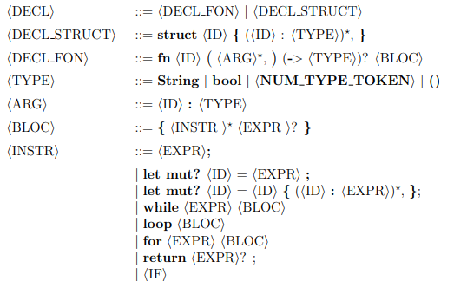
Introduction
Langage Rust
Grammaire de Mini-Rust
Réalisation et Test
Conclusion
Introduction
Grammaire de Mini-Rust
Réalisation
Analyse et conception
Conclusion
Langage Rust
Langage Rust
Syntaxe
Règles de production

Slide 7
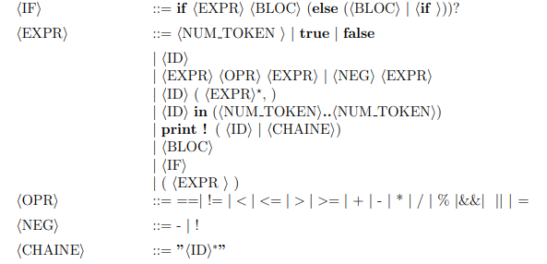
Introduction
Langage Rust
Grammaire de Mini-Rust
Réalisation et Test
Conclusion
Introduction
Grammaire de Mini-Rust
Réalisation
Analyse et conception
Conclusion
Langage Rust
Langage Rust
Syntaxe
Règles de production

Slide 8
Introduction
Langage Rust
Grammaire de Mini-Rust
Réalisation et Test
Conclusion
Introduction
Grammaire de Mini-Rust
Réalisation
Analyse et conception
Conclusion
Langage Rust
Langage Rust
Chaîne de compilation
Structure de projet
Test
Analyseur lexical
Analyseur syntaxique
Mini-Rust
Analyseur sémantique

Slide 9
Introduction
Langage Rust
Grammaire de Mini-Rust
Réalisation et Test
Conclusion
Introduction
Grammaire de Mini-Rust
Réalisation
Analyse et conception
Conclusion
Langage Rust
Langage Rust
Chaîne de compilation
Structure de projet
Test
main.c
Lexique.h
Lexique.c
Syntax.h
Semantique.c
Entrée du programme
Les headers
Fichiers .c
Semantique.h
Syntax.c
Erreurs.h
erreurs.c
Les fichiers Rust
File.rs

Slide 10
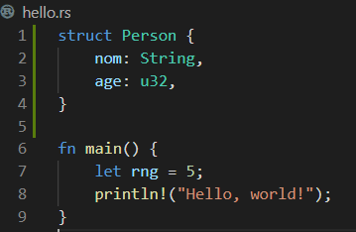

Introduction
Langage Rust
Grammaire de Mini-Rust
Réalisation et Test
Conclusion
Introduction
Grammaire de Mini-Rust
Réalisation
Analyse et conception
Conclusion
Langage Rust
Langage Rust
Chaîne de compilation
Structure de projet
Test
Résultat

Slide 11
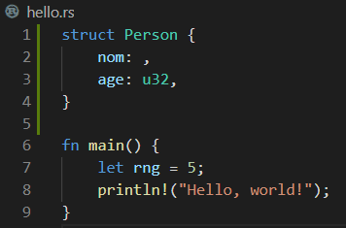

Introduction
Langage Rust
Grammaire de Mini-Rust
Réalisation et Test
Conclusion
Introduction
Grammaire de Mini-Rust
Réalisation
Analyse et conception
Conclusion
Langage Rust
Langage Rust
Chaîne de compilation
Structure de projet
Test
Résultat

Slide 12
Introduction
Langage Rust
Grammaire de Mini-Rust
Réalisation et Test
Conclusion
Introduction
Grammaire de Mini-Rust
Réalisation
Analyse et conception
Conclusion
Langage Rust
Langage Rust

Slide 13
Merci pour votre attention
!

